Slide 1
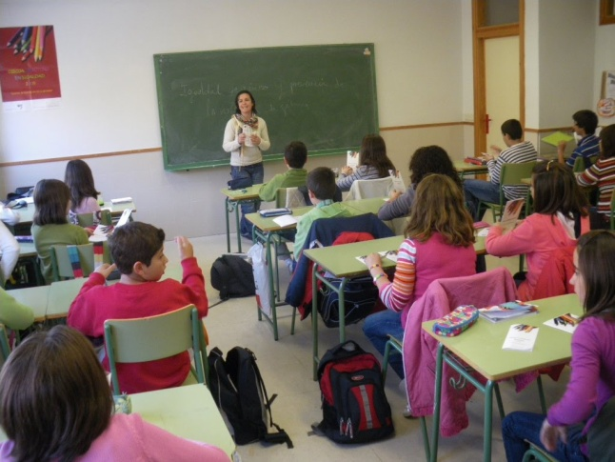
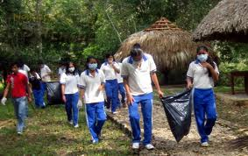
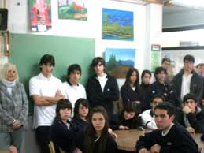
CICLO DE GESTIÓN Y DESARROLLO CURRICULAR DE PROFESORADOS
Mendoza , 21 de agosto de 2013

Slide 2
DISPOSITIVO PEDAGÓGICO
DE GESTIÓN CURRICULAR
El currículo como :
1. dispositivo pedagógico en tanto construcción social
2. dispositivo técnico - pedagógico en tanto herramienta que genera una dinámica de formación

Slide 3
“el dispositivo constituye una forma de pensar los modos de acción, es una respuesta a los problemas de acción…” (Marta Souto)
“Los dispositivos pedagógicos contienen una intencionalidad. Tienen un carácter normativo, aquel que permite orientar la acción, dejando amplios márgenes de libertad ...” (Morín)

Slide 4
Condiciones del dispositivo pedagógico:
Generador de cambios (individual, grupal, institucional y social)
Como artificio técnico (mecanismos o estrategias flexibles para la puesta en práctica)
Como espacio potencial: (abre el juego a lo nuevo, al cambio, a lo instituyente)
Como revelador: (permite desplegar significados diversos, formador de sentidos)
Como analizador: (Desarticula lo aparentemente uniforme y único. Despliega significados posibles)
Como organizador técnico: (organiza condiciones para su puesta en práctica desde una lógica de complejidad no lineal desde criterios pedagógicos con carácter propositivo)
Como provocador: ( tiene una fuerte tendencia a salirse de las estructuras instituidas para generar innovaciones)

Slide 5
El Dispositivo es provocador en varios sentidos:
De relaciones interpersonales y de aprendizajes sociales (experiencia grupal)
Del conocimiento (proceso cognitivo y vínculo emocional)
De pensamiento y reflexiones: (nuevos significados y sentidos).
De lo imaginario: (múltiple escena pedagógica).
De procesos didácticos: (el sentido del trabajo de enseñar)
De la toma de conciencia: (de la necesidad de transformación, de aprendizaje, de formación)
De conciencia de lo político: (la libertad de expresar, de decidir y ejercer autonomía)
De conciencia de la misma función pedagógica: (vigilancia sobre sí mismo, sus prácticas de enseñanza y las metas propuestas)
M. Souto (1999)

Slide 6
LÓGICA Y DINÁMICA
DEL DESARROLLO CURRICULAR
Análisis de la
Socialización
Escolar Previa
Construcción de
Modalidades específicas de
Trabajo vinculadas a la
Producción, Apropiación
Difusión de Conocimientos
La Formación
en la
Práctica Docente

Slide 7
GESTIÓN CURRICULAR
Criterios básicos:
Articulación – integración.
Apertura – innovación.
Flexibilidad – adaptabilidad.
Producción y circulación de conocimientos.
Evaluación curricular
Permitirse aprender...

